Slide 1
“
”
취식 데이터 수요량 예측
김남준 김욱성 박두의 양명호

Slide 2
CONTENT
1
2
3
4
5
6
7
독립, 종속 변수
PACKAGE
크롤링 및 전처리
자료 시각화
워드 클라우드
연관성 분석
예측 결과

Slide 3
프로젝트 설계
프로젝트 목표
브랜드 별 취식 수요량을 예측한다.
수요량에 영향을 미치는 변수를 찾아낸다.
변수에 따른 수요량과의 상관 관계를 밝힌다.
상관 관계에 근거하여 브랜드 별 수요량을 예측한다.
예측값과 실제값의 차이를 비교하여
우수한 모델을 선정하고 오차를 확인한다.

Slide 4

프로젝트 설계
독립변수 및 종속변수 선택
x
Y
SELL_DATE
PRICE
BRAND별 취식량
CUSTOMER_ID
QUANTITY
GENDER
TEMPER
BIRTH_YEAR
RAIN
BRAND
MENU
Notes:
3개의 사원 / 성별 / 년도 + 사원 / 브랜드 / 날짜 / 메뉴 / 먹은 수 / 가격 + 날짜 / 온도 / 강수량
추가 시킨 Data와 그 이유?
날씨 -> 온도 , 강수량 -> 건물 내의 지하의 위치하기 때문에 영향을 받을 것으로 생각.
추가적으로 결혼 여부 , 가구 수 등과 같은 추가적인 data가 있었으면 ..?

Slide 5
프로젝트 설계
패키지
시각화
시계열
wordcloud
arules
forecast
ggplot2
dplyr
TTR
arulesviz
stringr
Notes:
arules - 상관관계 분석
dplyr ,stringr = 문자 처리
forecast 및 ttr 은 시계열 분석 시 사용 해보았다.

Slide 6
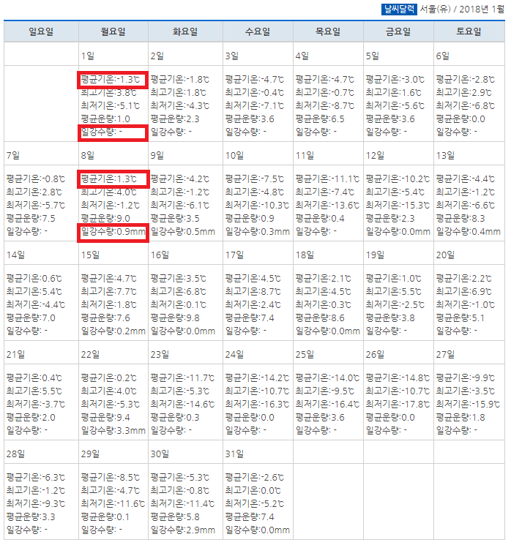
진행 과정
크롤링 및 전처리
Package : BeautifulSoup , urlopen
1) URL Parsing
2) bsObject.find_all('tr')
3) 정규 표현식
re.compile('평균기온:[-]*\d+')
4) data 전처리
str_replace_all
-참고- https://www.weather.go.kr/weather/climate/past_cal.jsp?stn=108&yy=2018&mm=1&obs=1&x=17&y=10
Notes:
기상청 사이트 내의 class로 접근하여 자료를 수집 .
특정 값만 알고 싶어 정규 표현식을 이용하였다.
문자열에 대한 전처리는 정규표현식 str_replace_all을 이용

Slide 7
진행 과정
학습군과 검증군 분리
 | 시작일 | 종료일 | 유효 일수 | 비율
Training Set | 2018-01-02 | 2019-05-24 | 323일 | 86.13%
Test Set | 2019-05-27 | 2019-07-31 | 52일 | 13.87%
Notes:
전체 총 data는 10만 개 넘게 존재
요일별로 나누었을 때 373일 정도 존재
토요일은 특정 브랜드만 판매하기 때문에 토요일을 제외하고 하였다.

Slide 8
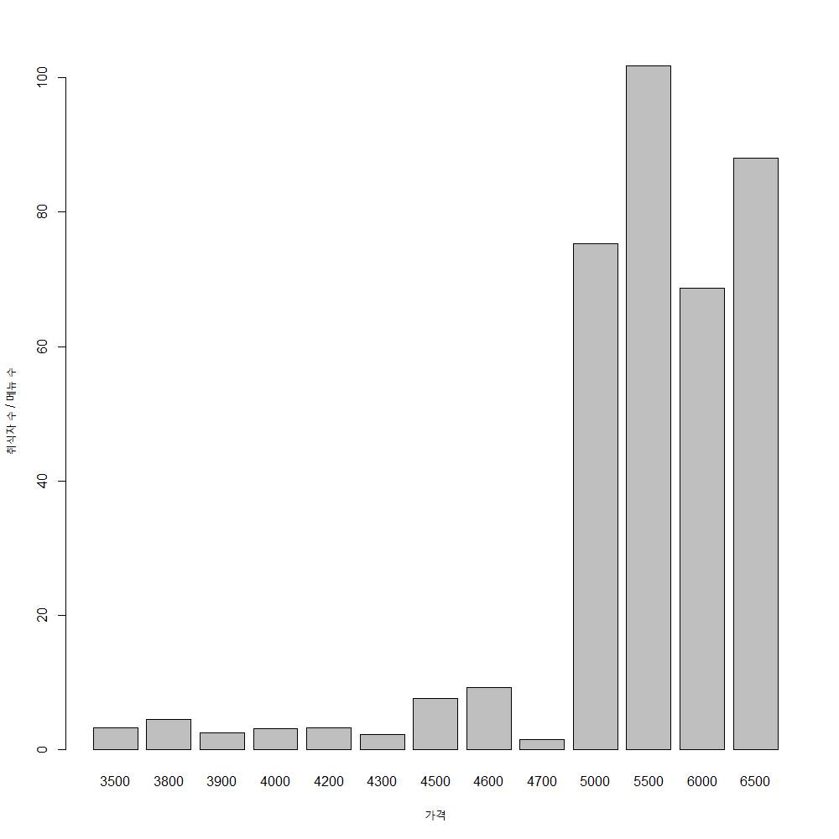
진행 과정
시각화 - 가격과 상관관계
가설
가격이 저렴할수록 수요량이 많을 것
결과
5000~6500원 메뉴의 수요량 높음
결론
- 가격이 저렴하다고 수요가 높지 않음
- 가격과 수요량 관계 유추 불가

Slide 9
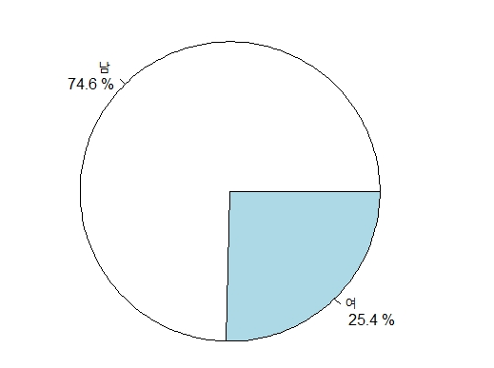
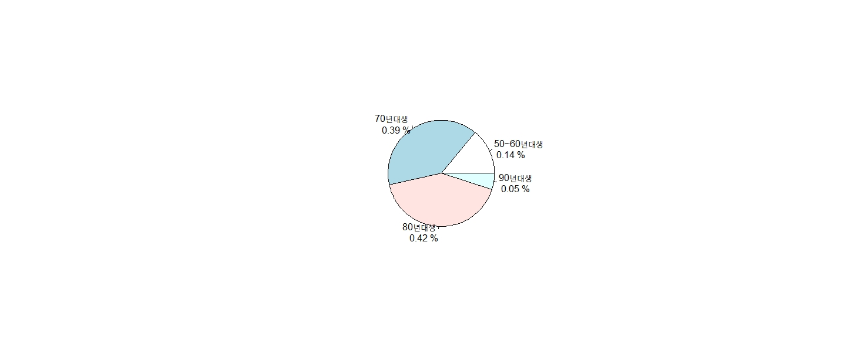
진행 과정
시각화 - 식당 이용자 수 성비와 연령비
사원들의 성별 비율
사원들의 나이대별 비율
pct <- round(prop.table(table(gender$GENDER))*100, 1)
lab <- paste(names(pct), "\n", pct, "%")
pie(table(gender$GENDER), labels=lab,
main='사원들의 성비')
labf <- paste(names(table(customer_meal$age2)), "\n", round(prop.table(table(customer_meal$age2)),2), "%")
pie(table(customer_meal$age2),labels=labf)
성비와 연령비를 보았을때 성비는 남성이 여성보다 3배 정도 많고 연령비에서는 70~80년대생들이 주를 이루고 있음.

Slide 10
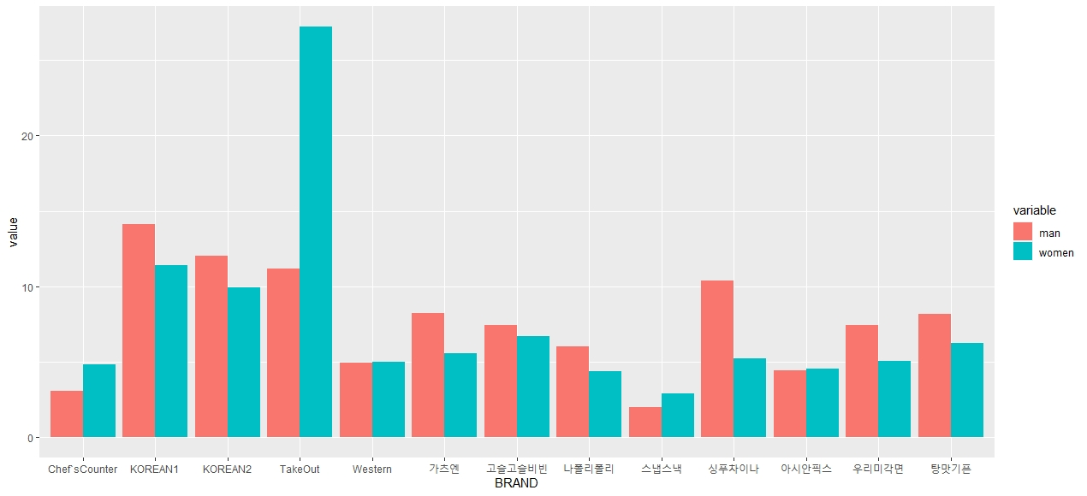
진행 과정
시각화 - 성별에 따른 브랜드 선호도
성별에 따른 브랜드 선호도
#남녀 비율 나누기
mpercent <- gender %>% filter(gender$GENDER=='남') %>% group_by(BRAND) %>% summarise(man=n()/768817*100)
fpercent <- gender %>% filter(gender$GENDER=='여') %>% group_by(BRAND) %>% summarise(women=n()/262538*100)
#데이터 조인
percent <-
merge(mpercent,fpercent,by='BRAND')
#자료구조 변경
library(reshape2)
percent <- melt(percent,id='BRAND')
#데이터 시각화
ggplot(data=percent, aes(x=BRAND,y=value,fill=variable))+geom_col(position='dodge')
각 성별에 대한 비율을 구하고 시각화 시켰더니 TakeOut에서는 여성이 싱푸차이나에서는 남성의 수요가 높은것을 알 수 있음

Slide 11
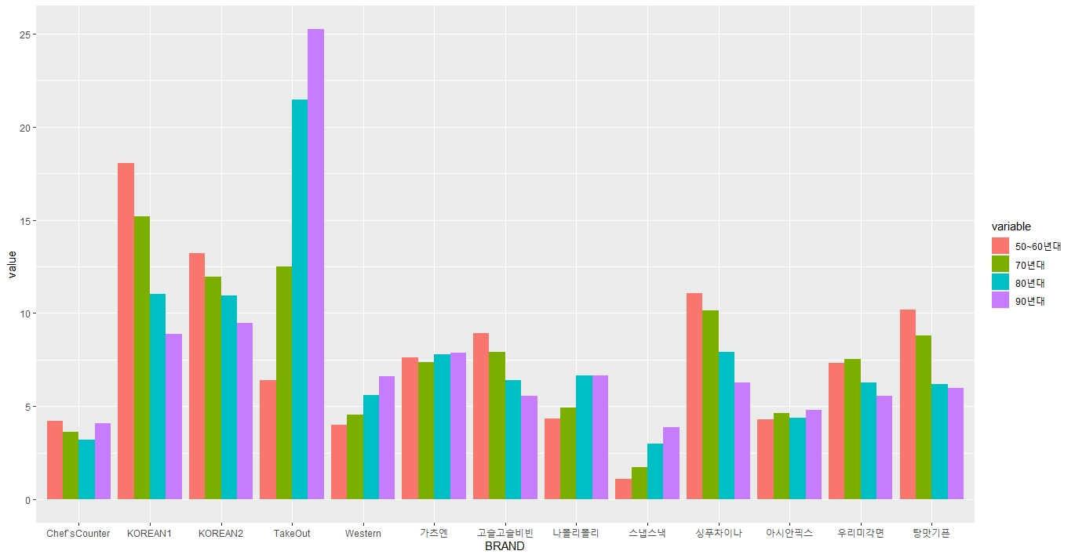
진행 과정
시각화 - 연령에 따른 브랜드 선호도
나이대에 따른 브랜드 선호도
# 출생년도 범주화
# 각 나이대별 브랜드 그룹화
# 나이대별 비율 구하고 데이터
프레임 생성
# 자료구조 변경 후 시각화
(성별에 따른 브랜드별 선호도 코드와 동일)
KOREAN1을 포함한 한식브랜드들에서 50~60년대생의 비교적 높은 수요가 보이고
TakeOut에서는 80~90년대생의 뚜렷하게 높은 수요가 보임.
이 외에도 양식 브랜드에서 80~90년대생의 수요가 비교적 높은 것을 볼 수 있음

Slide 12
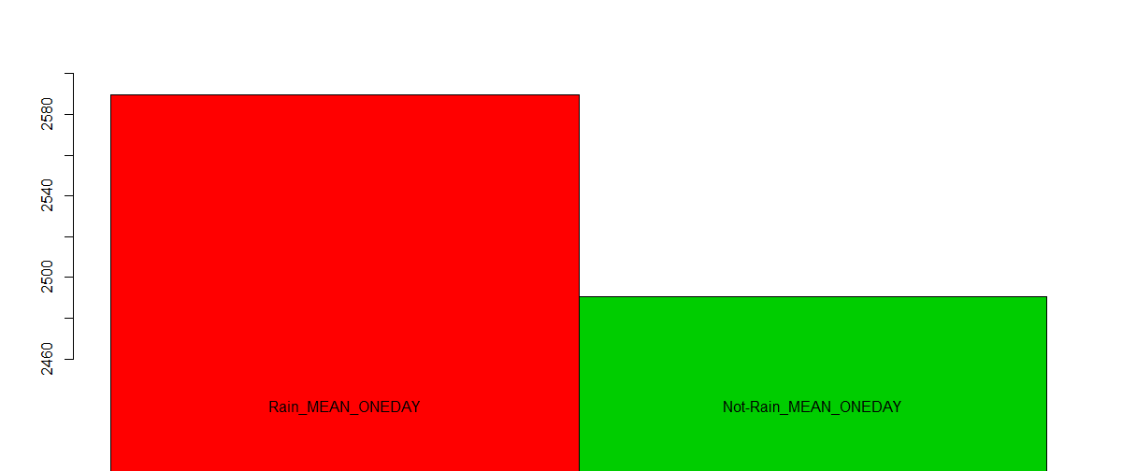
진행 과정
시각화 - 비 오는 날과 상관관계
비 오는 날 평균 취식량
# 비가 온날의 판매량 / 비가 왔던 날 갯수
# 269293 / 104 = 2589.3557692307691
# 비가 오지 않는 날의 판매량 / 비가 오지 않는 날 갯수
# 762062 / 306 = 2490.3986928104573
korean1_rain_sum=KOREAN %>%group_by( rain) %>% summarise(a_sum=sum(QUANTITY) )
length(unique(df$SELL_DATE[df$rain==0&df$BRAND=='KOREAN1']))
length(unique(df$SELL_DATE[df$rain!=0&df$BRAND=='KOREAN1']))
Notes:
비 오는 날을 따로 구별하여 평균량을 비교하였더니 차이를 보여준다.

Slide 13
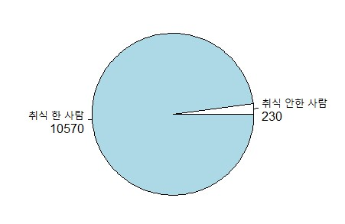
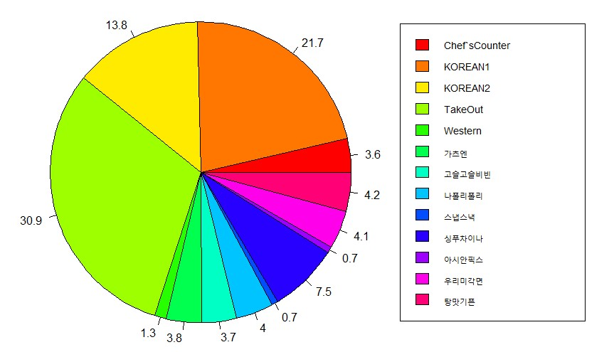
진행 과정
시각화 - 단골의 브랜드 선호도
사원 중 식당 이용여부
단골 브랜드 선호도
#사원들 중에서 아예 안 먹은 사람도 있다.
#먹는 사람들 평균 -> 100명을 기준으로 단골
mean(people_eat$QUANTITY) #97.57379
#브랜드 선호도
custom_data = arrange(people_eat,desc(QUANTITY))$CUSTOMER_ID[1:4191 ]
for(i in 1:length(custom_data)){
custom1 = subset(samsung, CUSTOMER_ID==custom_data[i])
t = table(custom1$BRAND)
best=names(t)[t == max(t)]
print(best)
samsung$brand_prefer[samsung$CUSTOMER_ID==custom_data[i]]=best
}
Notes:
브랜드 선호도는 각각의 사원들이 가장 많이 찾았던 곳으로 추출

Slide 14
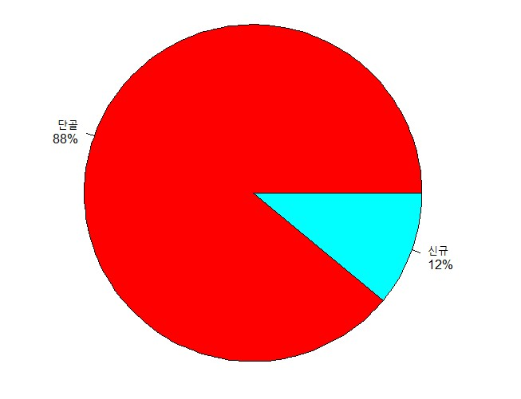
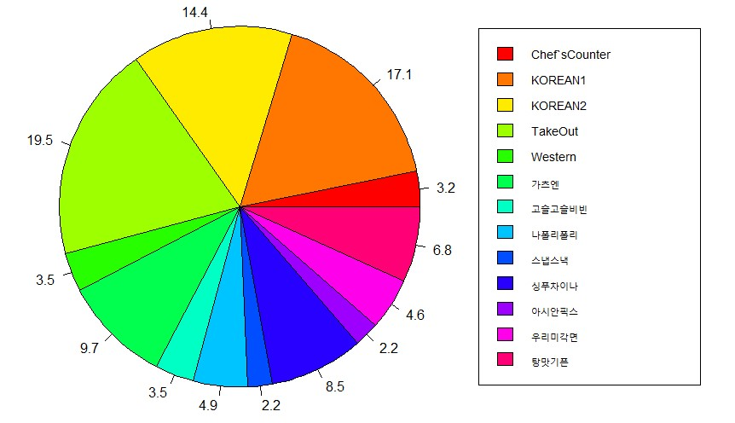
진행 과정
시각화 - 신규 유입자의 브랜드 선호도
하루 단골 비율
#토요일 제거
df = df[!(weekdays(as.Date(df$SELL_DATE)) == "토요일" ), ]
table(df$day)
#일일 평균
temp2 = df %>% group_by(SELL_DATE)%>%summarise(a_sum=sum(QUANTITY))
summary(temp2$a_sum)
boxplot(temp2$a_sum)$stats #2379 ~ 3626 이상치 제거
temp2 = subset(temp2, a_sum>=2379 & a_sum<=3626)
mean(temp2$a_sum, na.rm = FALSE) #3028
# 단골의 일일 평균 - 2634.551
# 비단골의 일일 평균 - 325.0756
# TAKEOUT 일일 평균 - 479.9353
신규 브랜드 선호도
단골과 신규를 나누어 하루 방문객 수를 예측하여 방문객 내에서 가중치로 나누어 브랜드 선호도로 각 브랜드별 몇 명이 먹었는지를 예측.

Slide 15
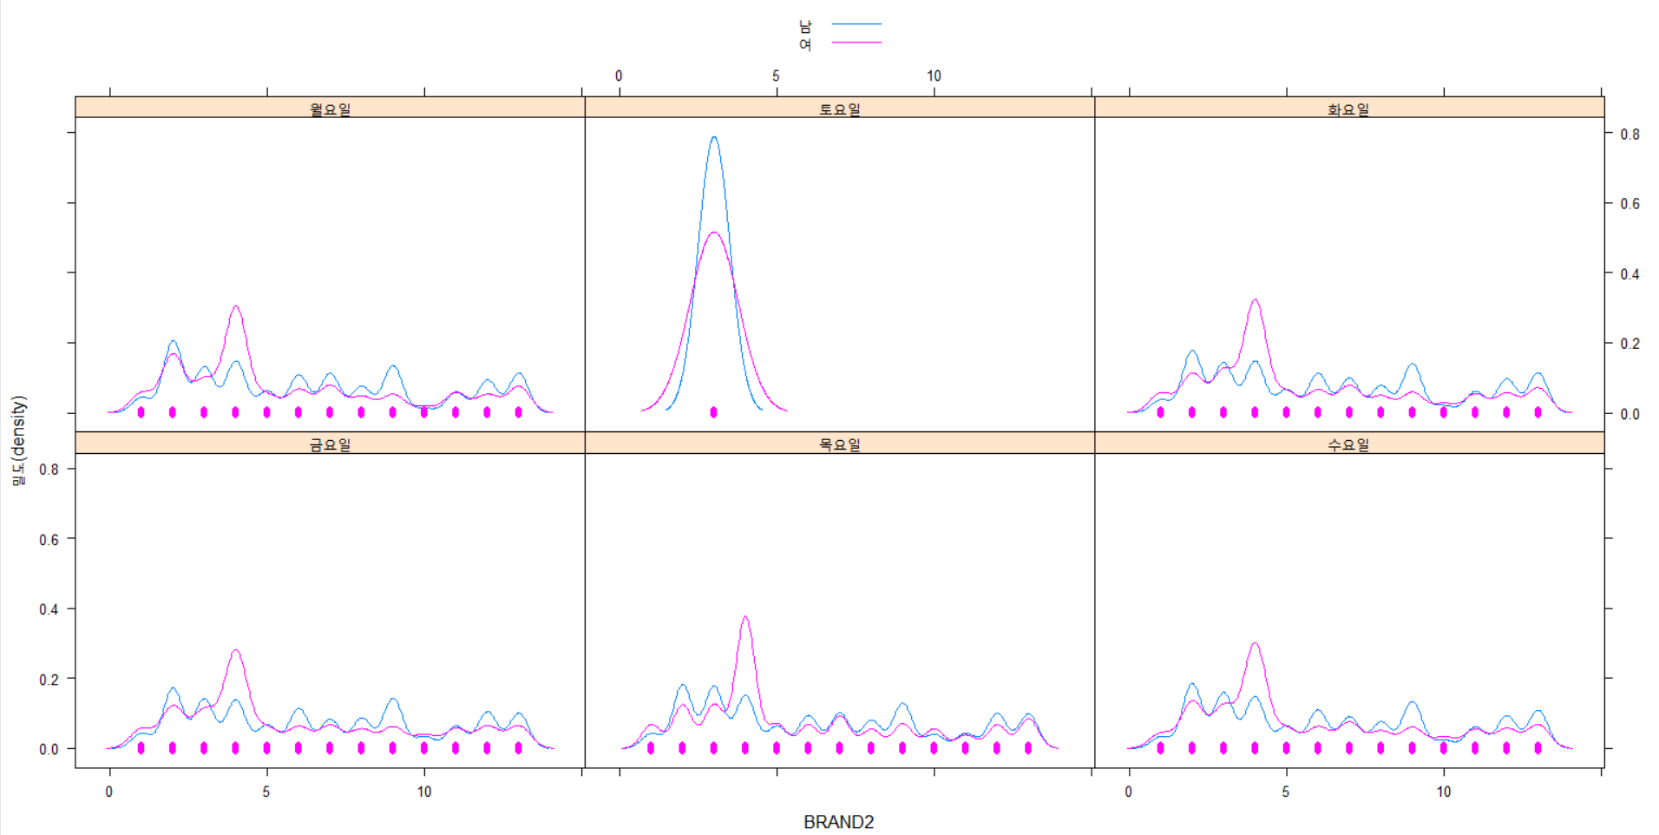
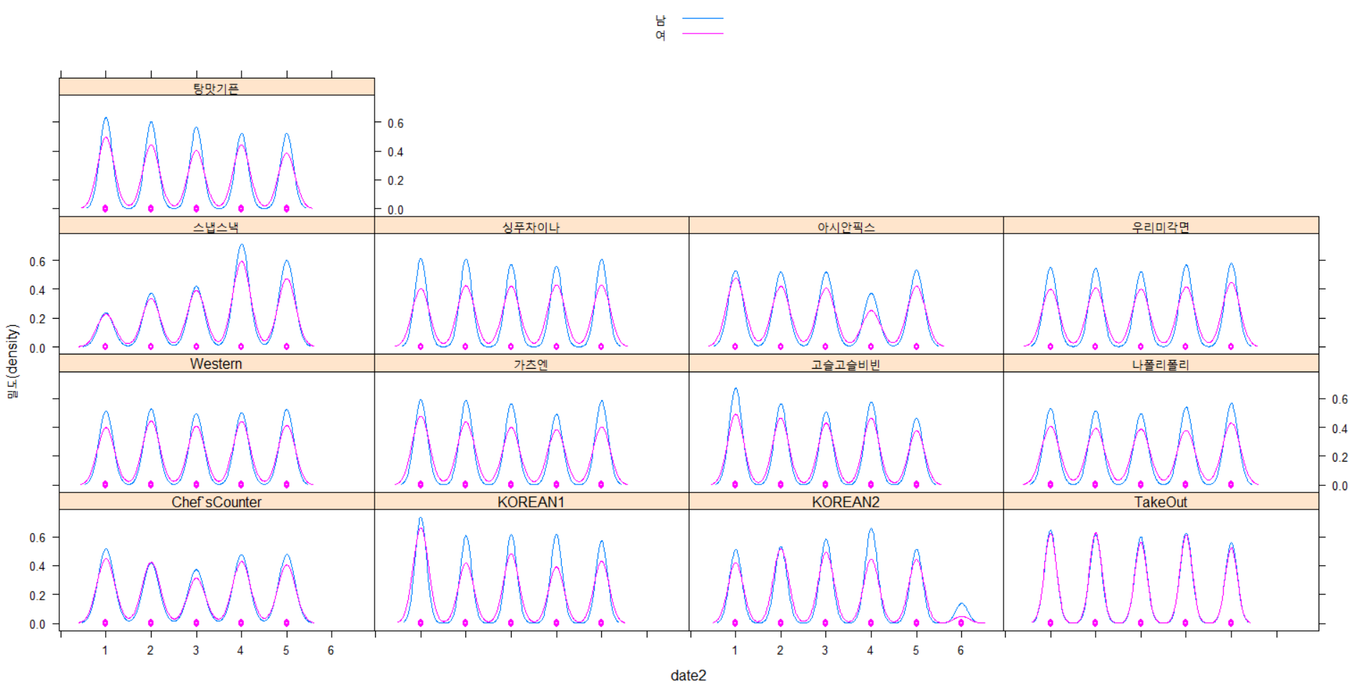
진행 과정
시각화 - 요일과 상관관계
# 요일별 판매량을 브랜드와 성별로 분류
densityplot(~ date2 | factor(BRAND), groups = GENDER, data = data, auto.key = T)
# 브랜드별 판매량을 요일과 성별로 분류
densityplot(~ BRAND2 | factor(date), groups = GENDER, data = data, auto.key = T)
ㆍ스냅스낵의 경우 남녀에 관계없이 월화수에 비해 목금에 더 많이 팔리는 것을 알 수 있고 탕맛기픈은 남성들의 판매량이 요일이 지날수록 감소한다. 또한 남녀에 관계없이 아시안픽스는 목요일에 매출이 낮고, KOREAN1은 월요일에 매출이 높은 것을 알 수 있다.
ㆍ요일에 관계없이 여성이 남성에 비해 테이크아웃을 많이 먹는 것을 알 수 있고, 남성이 여성에 비해 싱푸차이나를 많이 먹는 것을 알 수 있다.

Slide 16
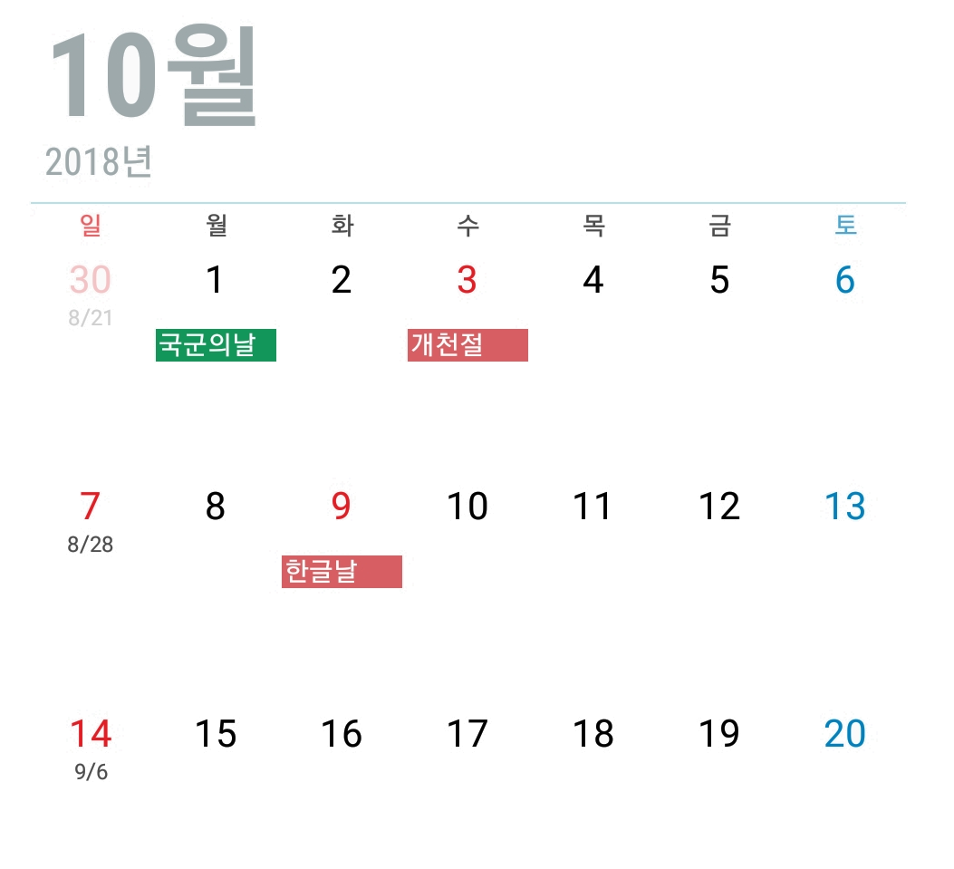
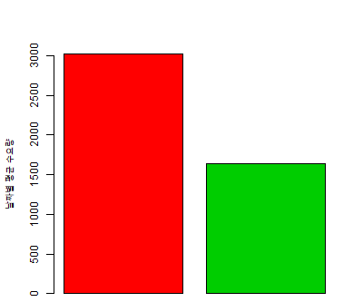
결과 & 고찰
수요량 예측 결과
샌드위치 휴일
주말과 공휴일 사이에 위치한 평일로 정의
판매량이 급감하는 경향을 보임
수요량 하위 5개 날짜와 샌드위치 휴일이 일치
검증군에서도 같은 경향을 보일 것으로 예측
Training Set
2018-03-02 (삼일절 다음 날)
2018-05-21 (석가탄신일 전 날)
2018-10-08 (한글날 전 날)
2018-12-24 (크리스마스 전 날)
2018-12-31 (신정 전 날)
Test Set
2019-06-07 (현충일 다음날)
전체 평균 | 샌드위치 휴일 평균
3028 | 1640

Slide 17
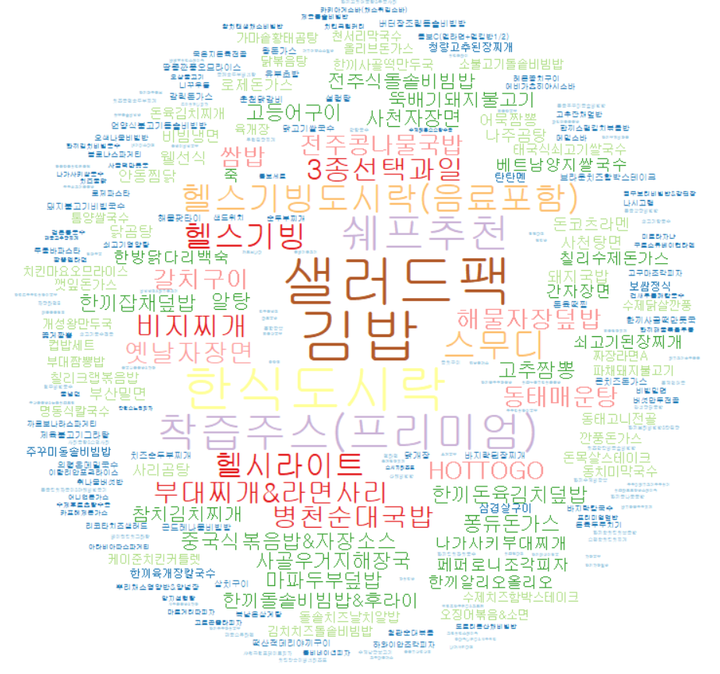
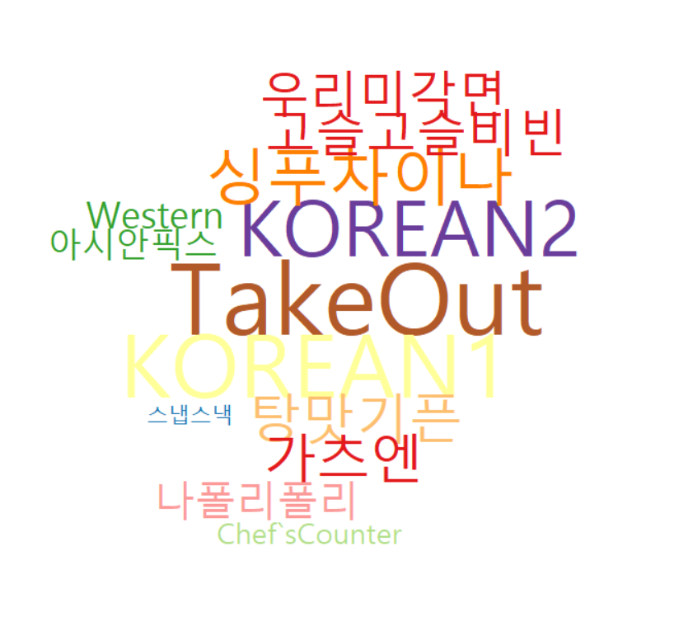
진행 과정
시각화 - 워드 클라우드
판매량에 따른 메뉴
분석목적 : 판매량에 따른 메뉴, 브랜드 시각화
판매량에 따른 브랜드
메뉴 TOP3
김밥 21855
샐러드팩 20428
한식도시락 18860
브랜드 TOP2
Take Out 157326
KOREAN1 138422
분석결과
판매량이 높은 메뉴와 브랜드가 전부 Take Out
인 것으로 보아 사람들이 Take Out을 선호한다고 알 수 있음.

Slide 18
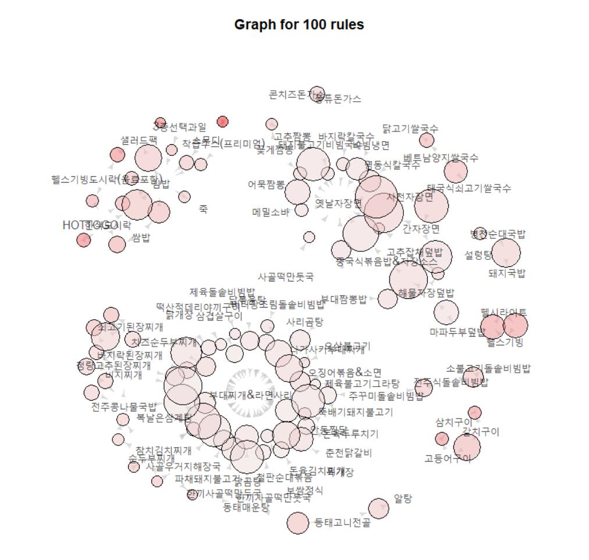
진행 과정
시각화 - 연관성 분석
# 필요한 데이만 추출 및 transaction으로 형변환 객체 생성
transdata <- data[,c(1,4)] # 1:CUSTOMER_ID 2:MENU
write.csv(transdata, "C:/Users/transdata.csv",quote = F,
row.names = F)
tdata <- read.transactions("transdata.csv", format = "single",
sep = ",", cols = c(1,2), rm.duplicates = F, encoding = "UTF-8")
tdata
# items : MENU / transactionID : CUSTOMER_ID
# transactions in sparse format with
# 10569 transactions (rows) and
# 560 items (columns)
# 지지도 10% , 신뢰도 65% 적용된 연관규칙 110개 생성
trdata <- apriori(tdata, parameter = list(supp=0.1, conf=0.65, maxlen=2))
# 신뢰도기준 내림차순 정렬
trdata2 <- sort(trdata, decreasing = T, by="confidence")
inspect(trdata2)
# 연관규칙 시각화
x11()
plot(tdata2)
x11()
plot(trdata2, method = "graph")
대체로 전에 먹은 음식에 따라
‘부대찌개&라면사리’ , ‘옛날자장면’ , ‘김밥’
등을 많이 먹는것으로 보인다.

Slide 19
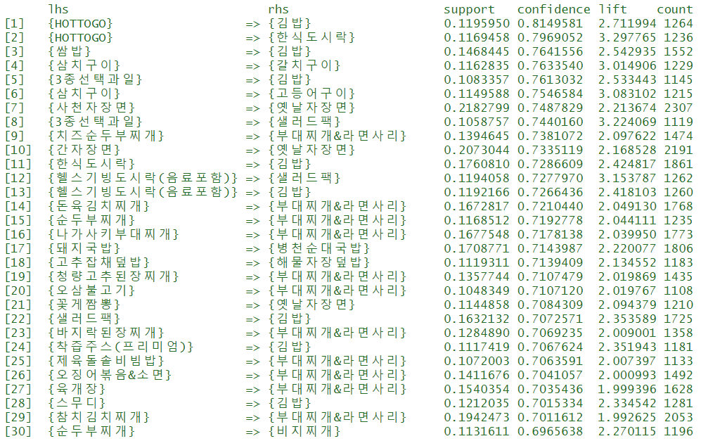
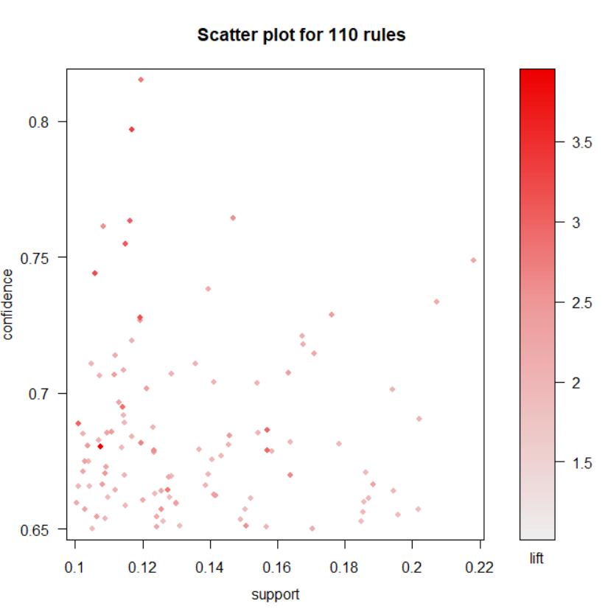
진행 과정
시각화 - 연관성 분석
지지도 10%, 신뢰도 65% 적용된 연관규칙 110개 중 30개만 신뢰도 기준 내림차순해서 보면 신뢰도 최대값은 81%이며 향상도는 항상 1을 넘는 것으로 보인다.

Slide 20
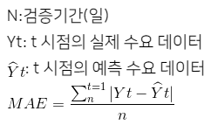
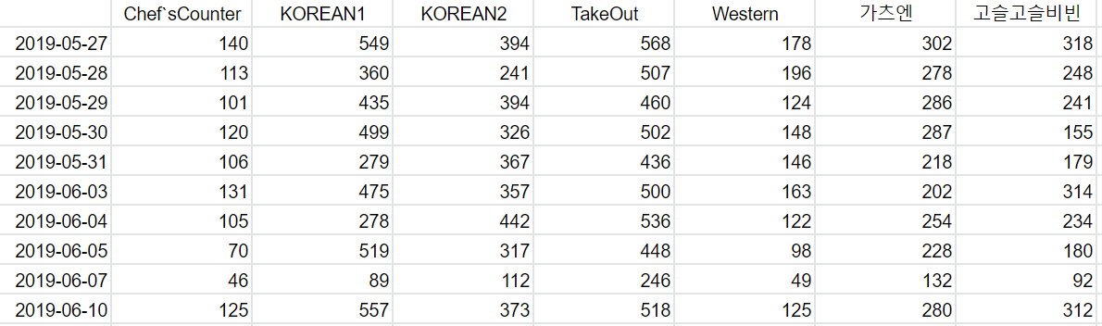
결과 & 고찰
예측 정확도 평가 기준
취식 브랜드 수요량 예측
13개 브랜드 별 2019-05-25 ~ 2019-07-31 검증 데이터의
MAE (Mean Absolute Error) 측정값 평균(토/일/공휴일 제외)
총 예측 수요 대비 13개 브랜드 별 예측 수요의
MAE 측정 후 13개의 평균값으로 평가 (낮을수록 유리)
MAE 공식
수요량 예측 결과 예시

Slide 21
결과 & 고찰
수요량 예측 결과
성별
가격
강수량
취식량
: 사내식당의 총 취식량
: 비가 얼마나 오는가?
→ 비 오는 날인가?
MAE 결과 | 강우 예측 전 | 강우 예측 후
선형 회귀 | 30.44552 | 30.27390
랜덤 포레스트 | 35.29827 | 32.81393
XGBoost | 31.84915 | 31.33426
메뉴
사원번호
기온
강수량
나이
취식량
판매일자
(20mm 이상)
최적의 독립 변수 : 총 취식량 + 강우 유무 (0 or 1)
Notes:
저번주 + 강수량을 이용한 하루 취식량 LM

Slide 22
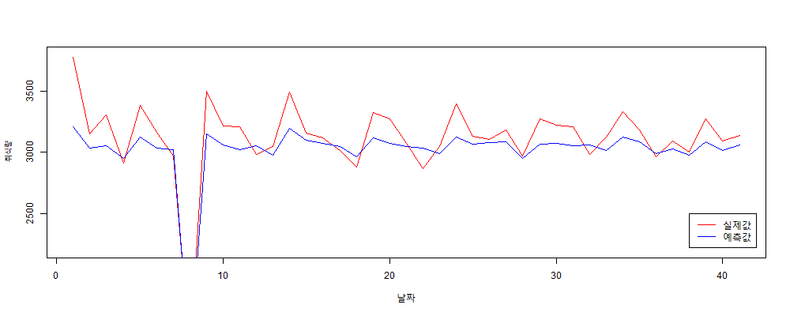
결과 & 고찰
수요량 예측 결과
샌드위치 휴일 보정 결과
- 기본 예측값의 54%로 보정
2019년 6월 7일
실제값 | 1356
예측값 | 1320
선형 회귀 모델을 이용한 브랜드 별 일주일 뒤의 판매량 예측 결과

Slide 23
결과 & 고찰
선형 회귀 모델 상관계수
브랜드 명 | 기본 취식량 | 일주일 전 취식량 | 비 오는 날에 따른 수요 증가량 | 비 오늘 날에 따른 수요량
Chef`s Counter | 73.0632 | 0.3105 | 3.7306 | 증가
KOREAN1 | 248.0130 | 0.3852 | -26.0214 | 감소
KOREAN2 | 304.4667 | 0.0315 | -21.7894 | 감소
TakeOut | 136.4211 | -0.0081 | -19.7518 | 감소
Western | 146.0864 | 0.1423 | -18.1158 | 감소
가츠엔 | 42.7015 | 0.3769 | -14.0462 | 감소
고슬고슬비빈 | 157.7726 | 0.6734 | -11.4149 | 감소
나폴리폴리 | 146.0864 | 0.1423 | -18.1158 | 감소
스냅스낵 | 42.7015 | 0.3769 | -14.0461 | 감소
싱푸차이나 | 264.8774 | 0.0315 | -21.7894 | 감소
아시안픽스 | 136.4211 | -0.0081 | -19.7517 | 감소
우리미각면 | 153.6675 | 0.2625 | 19.9674 | 증가
탕맛기픈 | 186.7352 | 0.1926 | 11.0600 | 증가
Notes:
브랜드별 LM

Slide 24
결과 & 고찰
인사이트 및 향후 계획
식사하는 사람의 성별 / 연령에 따라 브랜드 선호 비율이 바뀔 수 있다.
가격은 메뉴 선택에 크게 영향을 미치지 않는다.
비가 많이 온다면 구내 식당 이용객 수가 증가한다.
메뉴의 연관성 분석에 따라 한식을 선호하는 사람, 중식을 선호하는 사람 등으로 분류된다.
하루에 몇 명이 먹을 것인지, 남녀의 비율을 예측해봐야 할 것이다.
시계열 Decompose를 이용하여 TREND / SEASONAL / IRREGULAR 나누어 분석 해봐야한다.

Slide 25



모든 픽토그램 Freepik, Good Ware, pixel perfect
자료 출처 :
https://contest.brightics.ai/
program :

Slide 26

모든 픽토그램 Freepik, Good Ware, pixel perfect
감사합니다

